Slide 1
Литературное чтение
4 класс
Е.А.Пермяк
«Трудовой огонёк»

Slide 2
в гору,
дорога
города
До
от города
с горы.

Slide 3
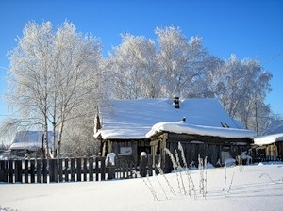
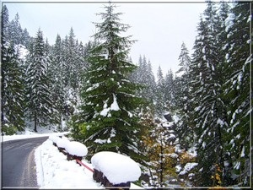
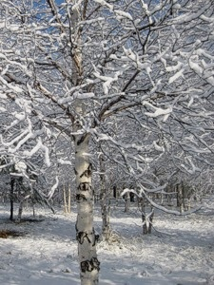
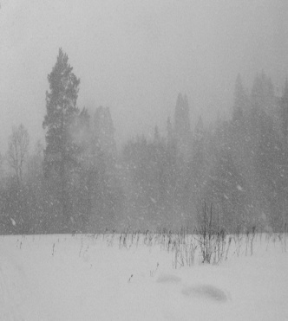
Описание зимы
в произведениях С.Аксакова и А.Пушкина

Slide 5
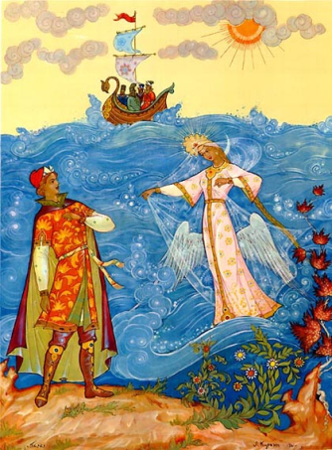
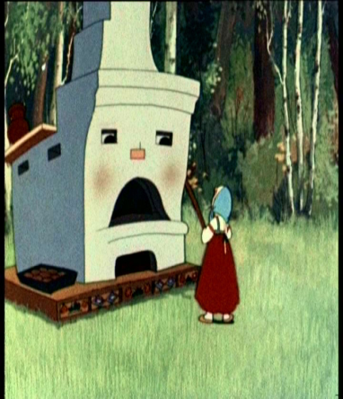
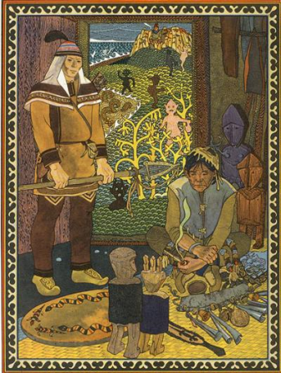
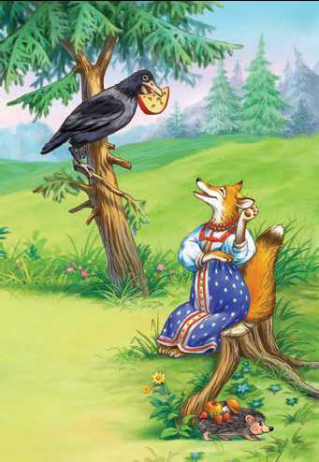
1
2
3
Гуси-лебеди
Айога
Сказка о царе Салтане
4
5
6
Колосок
Гвоздь из родного дома
Ворона и лисица

Slide 6
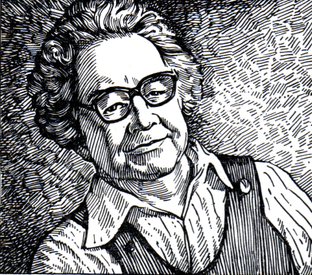
Пермяк Евгений Андреевич
1902 -1982

Slide 7
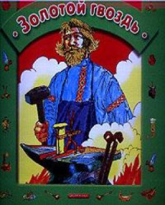
Выставка книг Евгения Пермяка

Slide 8
Боря, Семя и Петя тоже бы такой змей могли запустить. Даже лучше. Только чему-то они еще не научились, вот в чем беда.
«Бумажный змей»

Slide 9
Жила-была сварливая старуха. К тому же неряха. Стала она как-то шить. А у неряхи все нитки спутаны. Распутывала их, распутывала нерадивая торопыга да и крикнула: «Пропади вы пропадом!»
«Пропавшие нитки»

Slide 10
Хвалился Филя, что он все может делать. Все умеет. Заставили Филю траву косить. Весь день Филя косил. Ничего не накосил. Только время потерял.
«Филя»

Slide 11
Дельными подрастали сыны-дочери. В отца-мать пошли Маркеловичи. Никакая работа из рук не валится. Топорами машут, сохой пашут. Сеют и веют – все умеют.
«Маркел –Самодел и его дети»

Slide 12
На лесной опушке, в небольшой деревушке жил Ваня. Пришло Ване время за дело браться – мастерство по сердцу выбирать. А какое мастерство ему по сердцу – он не знает. Тогда ему отец и говорит: «Иди, сынок, в лес. Там увидишь, каким тебе мастером быть»
«Семьсот семьдесят семь мастеров»

Slide 13
Словарная работа
В БЕЗДЕЛЬЕ ХОЛИЛА
В ЛЕНОСТИ ПЕСТОВАЛА
РУКАМИ КВЕЛЫМИ
РУКИ НА ВЕТРУ ДУБИТ
ИЗЪЯН В ПРЯЖЕ ИЩЕТ
ЛАКОВЫЕ САПОГИ

Slide 14
Настрой на внимательное чтение
Почему сказка так называется?

Slide 15
Домашнее задание
краткий пересказ,
проверить тест своего соседа

